Slide 1
«МУЗЕЙНАЯ ПЕДАГОГИКА В ПАТРИОТИЧЕСКОМУ ВОСПИТАНИЮ ДОШКОЛЬНИКОВ»
Подготовила: Воспитатель МБДОУ д/с «Дюймовочка»
Дрожина О.А.

Slide 2
В наше время научного прогресса остро стоит вопрос о нравственно-патриотическом воспитании детей. Нравственность, традиции, любовь часто становятся лишь отвлеченными понятиями. На помощь взрослым пришла довольно молодая отрасль педагогической науки – музейная педагогика. Именно музейная педагогика – помощник в решении воспитания культурной личности ребенка. Слово "музей" происходит от греческого и латинского слов - храм муз, место, посвященное наукам и искусствам. Музей - учреждение, которое занимается собиранием, изучением, хранением и показом предметов и документов, характеризующих развитие природы и человеческого общества.

Slide 3
Активное использование музейной педагогики в образовательном процессе помогает приобщать детей к истокам народной и национальной культуры, способствует сохранению народных традиций, воспитанию чувства патриотизма и духовности, учит правилам общения, развивает творческий потенциал ребенка, т. к. музей располагает тем, что выше всякой конкуренции, истинными ценностями. Музей, хранитель подлинных свидетельств прошлого, по-прежнему остается уникальным, незаменимым проводником в мир истории и культуры, а музейная педагогика со своими методами и средствами способна усилить воздействие музея на любознательную душу ребенка.

Slide 4
В музейной педагогике важно дать детям представление о том, что процесс становления и развития окружающего мира сложен и длителен, но не менее сложен и интересен путь его познания. Активное использование музейной педагогики в образовательном процессе помогает приобщать детей к истокам народной и национальной культуры, способствует сохранению народных традиций, воспитанию чувства патриотизма и духовности, научит правилам общения, разовьет творческий потенциал ребенка, т. к. музей располагает тем, что выше всей конкуренции, - истинными ценностями.

Slide 5
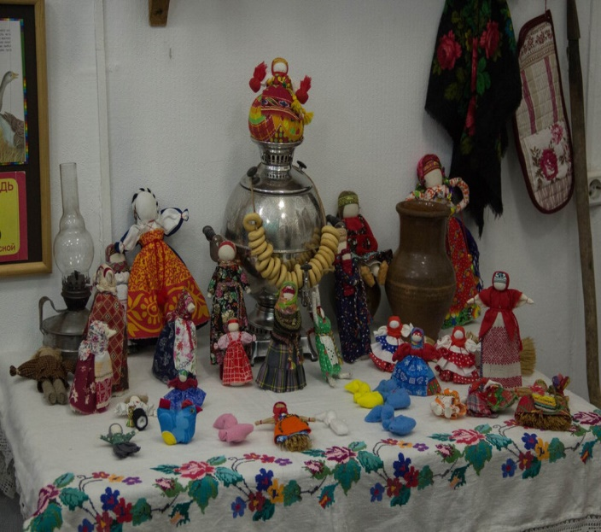
Включение музеев в образовательно-воспитательный процесс – дело не такое простое. Педагоги, родители могут водить своих воспитанников в музей едва ли не каждый месяц, а ожидаемый результат всё не достигается – дети продолжают скучать. Дело вовсе не в частоте посещений, а в степени подготовленности ребёнка к восприятию предметного, условного музейного языка. Задача педагогов в том и состоит, чтобы помочь маленькому человеку в этой непростой очень важной деятельности. Освоение окружающего мира начинается с малого. С «путешествия» по своей комнате, квартире, с нового взгляда на привычные вещи. Мир обыкновенных вещей более доступен и близок детям. Педагогу отводится роль проводника в этот мир.

Slide 6
На предваряющей музейное посещение образовательной деятельности в детском саду педагог должен раскрыть детям смысл такого непростого феномена, как музей, познакомить со смыслами и значениями предметов из окружающего мира как знаков культуры. В стенах музея воспитанники вместе с педагогом продолжают начатый в детском саду разговор, опираясь на материал музейной экспозиции. Широкий спектр методов музейной педагогики определяет неограниченный набор всевозможных приёмов и форм работы: викторины, кроссворды, шарады, ребусы, командные соревнования, а также, творческие задания, праздники, театральные постановки и т.п. Они тесно взаимосвязаны между собой, поэтому их можно применять в разнообразных комбинациях.

Slide 7
Образовательная деятельность с детьми должна решать следующие задачи: 1. Формировать понимание взаимосвязи исторических эпох и своей причастности к иному времени, другой культуре посредством общения с памятниками истории и культуры; 2. Формировать способность к воссозданию образа соответствующей эпохи на основе общения с культурным наследием, художественное восприятие действительности; 3. Формировать устойчивую потребность и навыки общения с музеем; 4. Развивать способность к сопереживанию; 5. Формировать уважение к другим культурам, готовность понимать и принимать систему иных ценностей; 6. Развивать потребность в самостоятельном освоении окружающего мира путем изучения культурного наследия разных эпох и народов.

Slide 8
В современных исследованиях, посвященных проблеме использования средств музейной педагогики в развитии детей одной из приоритетных задач является развитие интереса к культуре и истории родного края. Наряду с обогащением представлений познавательного характера, приобретением начального опыта музейной коммуникации, принципиально важным является формирование у детей эмоционального отклика на предмет, желания узнавать, воспринимать информацию, развитие интереса к восприятию и познанию предмета в условиях музея. Изобразительная деятельность детей после посещения музея является результатом личностного развития и одновременно средой развития ребенка, источником его социализации.

Slide 9
Оценивать результаты детского творчества следует с позиции сформированности у ребенка основ музейной культуры. В своих работах, ответах дети должны проявить следующие умения и навыки: • Видеть в предметах окружающей действительности широкий историко-культурный контекст; • Выявлять предметы музейного значения дома, в детском саду, на улице, в окружающем мире; • Проявлять устойчивый интерес к музею как к уникальному феномену культуры; • Эмоционально воспринимать культурное наследие в различных формах его существования; • Обладать навыками общения с культурным наследием: уметь вести себя в музее, на выставке, иметь навык пристального разглядывания объекта, вещи.

Slide 10
Музейно-педагогическая деятельность может осуществляться как в условиях музейной среды, так и в любом ином пространстве – детском саду, дома, на улице, среди живой природы и т.д. Музеи в детском саду называют «мини-музеями». Важная особенность мини-музеев — участие в их создании детей и родителей. Они могут: участвовать в обсуждении его тематики, приносить из дома экспонаты, ребята из старших групп проводить экскурсии для младших, пополнять их своими рисунками. В настоящих музеях трогать ничего нельзя, а в мини-музеях не только можно, но и нужно! Их можно посещать каждый день, самому менять, переставлять экспонаты, брать их в руки и рассматривать. В обычном музее ребенок — лишь пассивный созерцатель, а здесь он — соавтор, творец экспозиции. Причем не только он сам, но и его папа, мама, бабушка и дедушка.

Slide 11
Содержание, оформление и назначение мини-музея обязательно должны отражать специфику возраста детей данной группы. Так, например, музей книги может появиться в подготовительной группе, а для малышей создается мини-музей игрушек-забав.

Slide 12
ЭТАПЫ СОЗДАНИЯ МИНИ-МУЗЕЯ В ГРУППЕ 1. Первый этап, подготовительный - «Планирование мини-музеев». План реализации: Предметность и наглядность, обеспечивающие развитие познавательного интереса, эмоционального восприятия. Интерактивность и полифункциональность музейного пространства, дает возможность использовать музейные экспозиции для организации разнообразной деятельности детей и решения, различных воспитательно - образовательных задач (в том числе комплексно). Психологическая комфортность и безопасность деятельности.

Slide 13
2. Второй этап, поисковый - «Создание мини-музея». План реализации: Планирование системы работы по блокам. Например: «Мои корни», «Любимый город, в котором я живу», «Культура и традиции», «Не забыть нам даты этой» (экспозиции в течение года могут изменяться). Определение места размещения мини-музея: месторасположение мини-музея с учетом принципов интерактивности и полифункциональности музейного пространства, -психологической комфортности и безопасности. Планирование экспозиций мини-музея в ДОУ (группе): могут располагать постоянными и сменными экспозициями.

Slide 14
Выбор дизайна оформления мини-музея. Подбор экспонатов: - размещение экспонатов в разной плоскости, размещение материала на настенных полочках, использование ширм, стендов, размещение мелкого материала на сухих или искусственных ветках деревьев. Разработка форм работы с экспозициями мини-музеев: занятия-экскурсии, экскурсии для родителей, исследовательская деятельность, продуктивная деятельность. Составление каталога экспонатов и плана работы. 3. Третий этап- «Представление мини-музея». На этом этапе проходит презентации мини-музея 4. Четвертый этап, деятельностный - «Функционирование мини-музея».

Slide 15
ПРИМЕРЫ МИНИ-МУЗЕЕВ: «Героическое прошлое нашей страны» Экспозиции : - «Города – герои»; «Никто не забыт, ничто не забыто»; «Музей боевой славы»;

Slide 16
«Любимый город, в котором я живу» Экспозиции : «С Днем рождения, любимый город»; «Куклы в национальных костюмах»; «Профессии нашего города»; «Достопримечательности нашего города»; «Мои корни» Экспозиции : «Игрушки наших родителей»; «Такие разные куклы»; «Имя с большой буквы»; «Герб семьи»;

Slide 17
«Культура и традиции» Экспозиции : «Бабушкин сундучок»; «Обереги»; «Народные приметы»; ПРИМЕРЫ МИНИ-МУЗЕЕВ В ДОУ: • «Русская изба»; • «Чудо-дерево»; • «Волшебница-вода»; • «Книжки-малышки, книжки- игрушки»; • «Театральные куклы»; • «Куклы-неваляшки»; • «Волшебный мир ракушки».

Slide 18
6.Как использовать в работе с детьми: (При изучении каких блоков программы «Наш дом — природа» используется экспонат; на что обратить внимание при работе с детьми; какие виды деятельности можно использовать (экспериментирование, рисование, моделирование). 7. Дополнительная литература: (Перечисляется литература для педагогов; литература для детей, в которой описывается этот объект, энциклопедии, справочники, в которых есть иллюстрации с его изображением и с изображением мест его обитания и связанных с ним объектов.)

Slide 19
Мини – музеи, созданные руками педагогов, воспитанников и их родителей, становятся интерактивными, а значит близкими и понятными каждому ребенку. Постепенно ребенок понимает, что он – частица большого коллектива: детского сада, класса, школы, а затем и всей станы. Все это позволяет воспитывать в дошкольниках чувство гордости за общее дело, свою группу, детский сад, семью, малую и большую Родину. Общественная направленность поступков постепенно становится основой воспитания гражданских чувств и патриотизма. Но, чтобы закрепить эту основу, нужно постоянно пополнять опыт участия детей в общих делах, упражнять их в нравственных поступках.

Slide 20
Таким образом, музейная педагогика значительно расширяет возможности воспитателя в решении задач, связанных с историческим, культурологическим образованием, нравственно-патриотическим воспитанием. Она направлена на повышение внимания детей к окружающей действительности, помогает обнаруживать вокруг себя реалии музейного значения, раритеты, ценить подлинные вещи ушедших эпох, семейные реликвии. Все это делает жизнь ребенка более насыщенной и интересной, поднимает его культуру, нравственность, формирует патриотические чувства, дает ему в руки новый инструмент для познания мира.

Slide 21
СПАСИБО ЗА ВНИМАНИЕ!

